Slide 1
归纳与递归
离散数学─归纳与递归
南京大学计算机科学与技术系

Slide 2
内容提要
归纳
数学归纳法
强数学归纳法
运用良序公理来证明
递归
递归定义
结构归纳法
递归算法

Slide 3
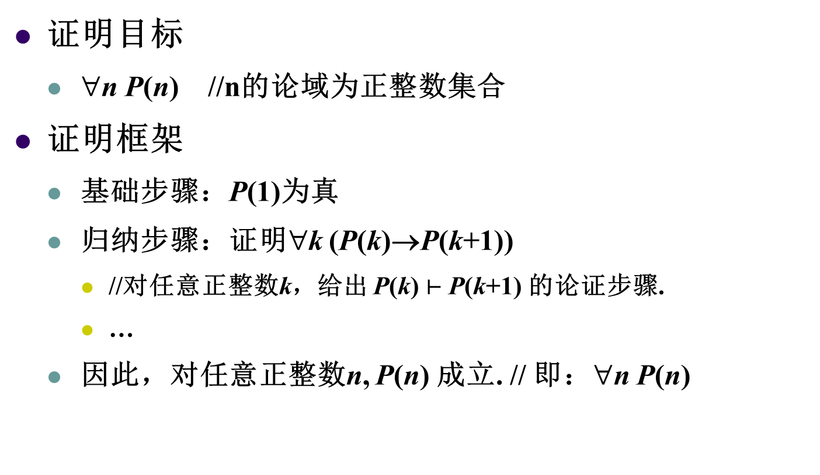
数学归纳法

Slide 4
数学归纳法（有效性）
良序公理
正整数集合的非空子集都有一个最小元素
数学归纳法的有效性（归谬法）
假设∀n P(n)不成立，则 ∃n (¬P(n))成立.
令S={ n∈Ζ⁺ | ¬P(n)}，S是非空子集.
根据良序公理，S有最小元素，记为m, m≠1
(m-1)∉S, 即P(m-1)成立.
根据归纳步骤，P(m)成立，即m∉S，矛盾.
因此，∀n P(n)成立.

Slide 5
数学归纳法（举例）
H_{k}=1+1/2+…+1/k （k为正整数）
证明：H₂^{n} ≥1+n/2 （n为正整数）
基础步骤：P(1)为真， H₂=1+1/2
归纳步骤：对任意正整数k, P(k) ⇒P(k+1).
H₂^{k+1} = H₂^{k} +1/(2^{k}+1)+…+1/2^{k+1}
≥(1+k/2)+2^{k}(1/2^{k+1}) =1+(1+k)/2
因此，对任意正整数n, P(n) 成立.

Slide 6
数学归纳法（举例）
猜测前n个奇数的求和公式，并证明之。
1=1
1+3=4
1+3+5=9
1+3+5+7=16
…
1+3+…+(2n-1)=n²（n为正整数）
运用数学归纳法证明（练习）

Slide 7
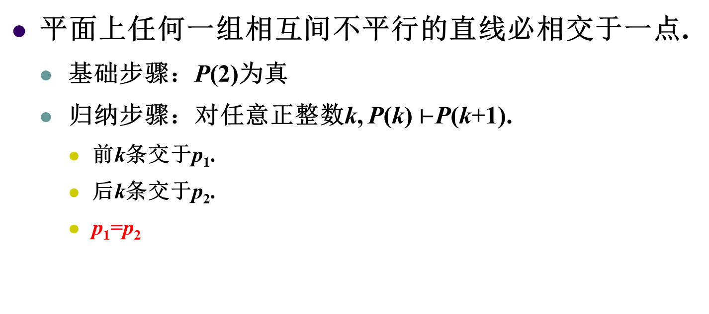
运用数学归纳法时犯的错误

Slide 8
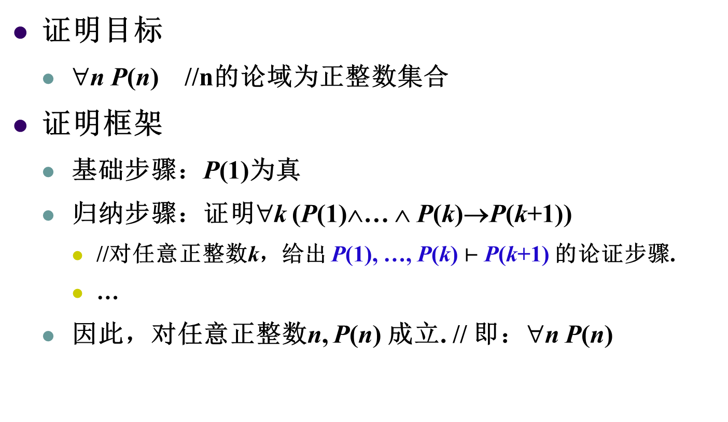
强数学归纳法

Slide 9
强数学归纳法（一般形式）
设P(n)是与整数n有关的陈述， a和b是两个给定的整数，且a ≤ b.
如果能够证明下列陈述
P(a), P(a +1), …, P(b).
对任意k ≥ b, P(a)∧… ∧P(k)→P(k+1)
则下列陈述成立
对任意n ≥ a, P(n).

Slide 10
强数学归纳法（有效性）
{ n∈Z | n ≥ a }是良序的
良序集：该集合的非空子集都有一个最小元素
数学归纳法的有效性（归谬法）
假设∀n P(n)不成立，则 ∃n (¬P(n))成立.
令S={ n∈Ζ | (n≥a)∧ ¬P(n) }，S是非空子集.
根据良序公理，S有最小元素，记为m, m>a
a, …, (m-1)∉S, 即P(a), …, P(m-1)成立.
根据归纳步骤，P(m)成立，即m∉S，矛盾.
因此，∀n P(n)成立.

Slide 11
强数学归纳法（举例）
任意整数n(n ≥2)可分解为（若干个）素数的乘积
n = 2.
考察 n+1.
用4分和5分就可以组成12分及以上的每种邮资.
P(12), P(13), P(14), P(15).
对任意k ≥15, P(12)∧… ∧P(k)→P(k+1)

Slide 12
（强）数学归纳法（举例）
对每个正整数n ≥ 4，n! > 2^{n}
基础步骤：P(4)为真，24 >16
归纳步骤：对任意正整数k ≥4, P(k) ⇒P(k+1).
(k+1)!= (k+1) k! > (k+1) 2^{k} > 2^{k+1}
因此，对任意正整数n ≥ 4, P(n) 成立.

Slide 13
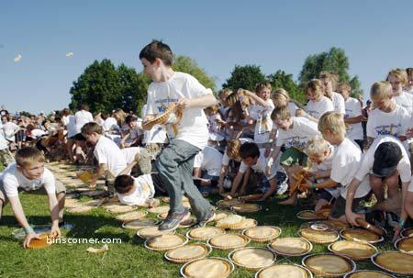

Odd Pie Fights （奇数个馅饼的战斗）
Placing an odd number of people in the plane, in such a way that every pair of people has a distinct distance between them. At a signal, each person will throw a pie at the closest other person.
At least one person does not get hit with a pie？
Notes:
• Let P(k) be the statement “in such a fight with 2k + 1 people, at least one person is not hit”. P(0) is true because with one person, there is no one else to throw a pie at them and they are not hit. Assume that P(k) is true and look at a pie fight with 2k + 3 people. One pair of people, whom we may call x and y, have the shortest distance of any pair and thus throw pies at each other. Now look at the other 2k + 1 people. If none of them throw at x or y, they are in a 2k + 1 person pie fight and the IH says that one of them is not hit. But if they do throw at x or y, they are just removing pies from a 2k + 1 person pie fight and there is still a person not hit. (Everyone of the other 2k + 1 people who does not throw at x or y throws at their closest person among the others.)

Slide 14
运用良序公理来证明（举例）
设a是整数, d是正整数, 则存在唯一的整数q和r满足
0 ≤ r < d
a =dq+ r
证明
令S={a-dq | 0≤a-dq ，q∈Z}，S非空.
非负整数集合具有良序性
S有最小元，记为r₀ = a-dq₀.
可证 0 ≤ r₀ < d
唯一性证明， 0 ≤ r₁ - r₀ = d (q₀-q₁) < d，因此，q₁=q₀

Slide 15
运用良序公理来证明（举例）
在循环赛胜果图中，若存在长度为m（m≥3）的回路，则必定存在长度为3的回路。
备注： a_{i} → a_{j} 表示a_{i}赢了a_{j}
证明
设最短回路的长度为k //良序公理的保证
假设 k>3
a₁ → a₂ → a₃ →… → a_{k}→ a₁
若a₃→ a₁, 存在长度为3的回路，矛盾。
若a₁ → a₃, 存在长度为(k-1)的回路，矛盾。

Slide 16
递归定义（N上的函数）
递归地定义自然数集合N上的函数。
基础步骤：指定这个函数在0处的值；
递归步骤：给出从较小处的值来求出当前的值之规则。
举例，阶乘函数F(n)=!n的递归定义
F(0)=1
F(n)=n⋅F(n-1) for n>0

Slide 17
Fibonacci 序列
Fibonacci 序列 {f_{n}} 定义如下
f₀ = 0,
f₁ = 1,
f_{n} = f_{n – 1} + f_{n – 2}, 对任意n ≥ 2.
其前几个数
0, 1, 1, 2, 3, 5, 8, …
证明：对对任意n ≥ 0，
其中，

Slide 18
归纳证明: Fibonacci 序列
验证：当n=0,1时，陈述正确。
对于k+1,
注意：α² = α + 1，且α^{n + 1} = α^{n} + α^{n – 1} 对任意n ≥ 1.

Slide 19
递归定义（集合）
递归地定义集合。
基础步骤：指定一些初始元素；
递归步骤：给出从集合中的元素来构造新元素之规则；
排斥规则（只包含上述步骤生成的那些元素）默认成立
举例，正整数集合的子集S
x∈S
若x∈S且y∈S，则 x+y∈S。

Slide 20
递归定义（举例）
字母表Σ上的字符串集合Σ*。
基础步骤： λ∈Σ* （λ表示空串）;
递归步骤：若ω∈ Σ* 且x ∈ Σ，则 ωx∈ Σ* 。
字符串的长度（ Σ*上的函数l）。
基础步骤：l(λ)=0;
递归步骤：l(ωx) = l(ω) +1, 若ω∈ Σ* 且x ∈ Σ

Slide 21
递归定义（举例）
Σ*上的字符串连接运算。(Concatenation)
基础步骤：若ω∈ Σ*，则 ω ⋅ λ=ω;
递归步骤：若ω₁∈ Σ* 且ω₂∈ Σ* 以及x ∈ Σ， 则 ω₁ ⋅ (ω₂ x) = (ω₁ ⋅ ω₂) x 。
// ω₁ ⋅ ω₂通常也写成ω₁ ω₂

Slide 22
递归定义（举例）
复合命题的合式公式。
基础步骤：T, F, s都是合式公式，其中s是命题变元;
递归步骤：若E和F是合式公式，则 (¬E)、(E∧F)、 (E∨F)、 (E→F)和(E↔F)都是合式公式。

Slide 23
结构归纳法
关于递归定义的集合的命题，进行结构归纳证明。
基础步骤：证明对于初始元素来说，命题成立;
递归步骤：针对生产新元素的规则，若相关元素满足命题，则新元素也满足命题
结构归纳法的有效性源于自然数上的数学归纳法
第0步（基础步骤），…

Slide 24
结构归纳法（举例）
l(xy) = l(x) + l(y), x和y属于 Σ* 。
证明
设P(y)表示：每当x属于 Σ* ，就有l(xy) = l(x) + l(y) 。
基础步骤：每当x属于 Σ* ，就有l(xλ) = l(x) + l(λ) 。
递归步骤：假设P(y)为真，a属于 Σ, 要证P(ya)为真。
即：每当x属于 Σ* ，就有l(xya) = l(x) + l(ya)
P(y)为真，l(xy) = l(x) + l(y)
l(xya)= l(xy)+1= l(x) + l(y)+1=l(x) + l(ya)

Slide 25
广义结构归纳法（举例）
N×N是良序的（字典序）
递归定义a_{m,n}
a_{0,0} = 0
a_{m,n}= a_{m-1,n} +1 (n=0, m>0)
a_{m,n}= a_{m,n-1} +n (n>0)
归纳证明 a_{m,n}= m+n(n+1)/2
0 1 3
1 2 4
2 3 5

Slide 26
递归算法
举例：欧几里德算法
递归算法的正确性
递归算法的复杂性 （时间、空间）
function gcd(a, b) // a≥b≥0, a>0
if b=0
return a
else
return gcd(b, a mod b)

Slide 27
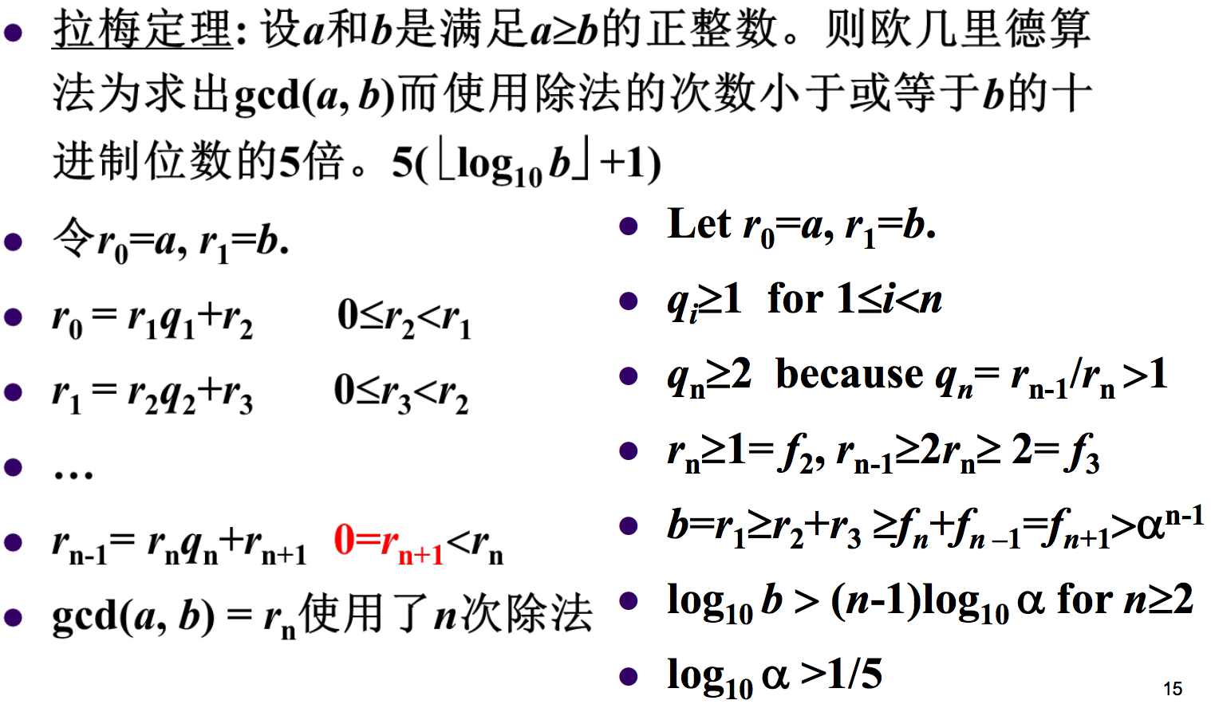
欧几里德算法的复杂性

Slide 28

递归与迭代
$n!$
$\text{fibonacci}(n)$
正确性如何保证？

